Slide 1
THIẾT KẾ BÁO CÁO CHI TIẾT
Lợi ích của việc thiết kế báo cáo
Cải thiện năng suất và hiệu quả với các báo cáo chuyên nghiệp cho hình ảnh rõ ràng về hiệu quả kinh doanh.
Giúp người dùng doanh nghiệp đưa ra quyết định tốt hơn nhanh hơn bằng cách cung cấp dữ liệu đáng tin cậy từ các nguồn trên toàn doanh nghiệp.
Đáp ứng nhu cầu báo cáo cụ thể với chức năng báo cáo linh hoạt, có thể tùy chỉnh và khả năng mở rộng.
Giảm thiểu việc sử dụng các tài nguyên kỹ thuật trong khi đáp ứng các yêu cầu của người dùng doanh nghiệp trong và ngoài tổ chức.
Xây dựng mối quan hệ mạnh mẽ hơn với người dùng doanh nghiệp, khách hàng và đối tác của bạn bằng cách cung cấp thông tin được cá nhân hóa

Slide 2
Quy trình tạo báo cáo trong .Net bằng ReportViewer
DataBase
SQL cmd
DataSet
SetDaraSource
ReportDocs
Report Viewer

Slide 3
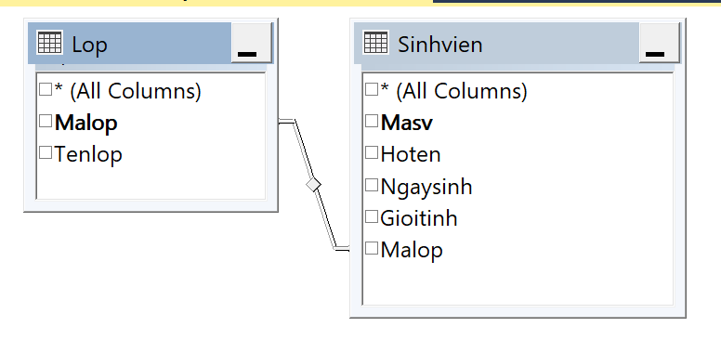
Ví dụ: Tạo CSDL Quản lý sinh viên gồm 2 bảng:
In danh sách 1 lớp bất kỳ?

Slide 4

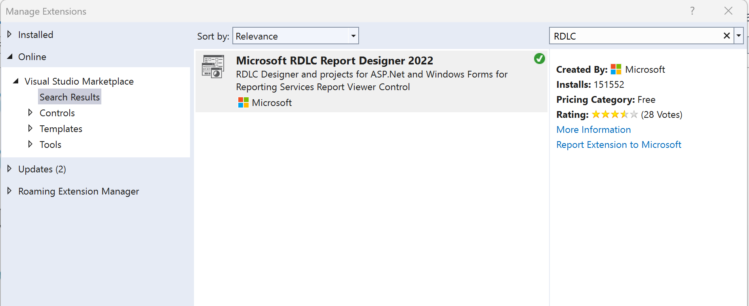
B1: Tạo project mới
B2: Thêm đối tượng RDLC vào dự án bằng cách như sau:
Vào Extendtion \ Manage Extendtion => Tại ô search gõ RDLC, nếu chưa có thì down load về cài.
Cài đặt xong gõ RDLC để kiểm tra:

Slide 5
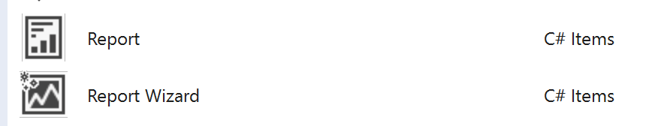
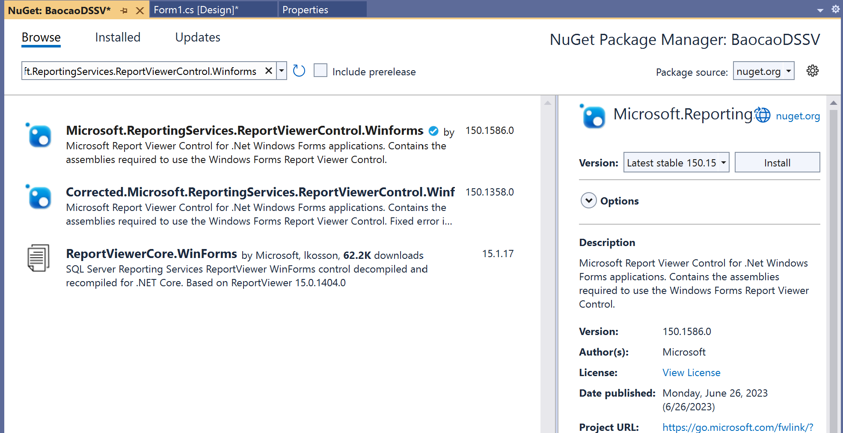
Vào menu project => add new Item => Có đối tượng Report xuất hiện => Chọn đối tượng Report => Đặt tên.
B3: Đẩy đối tượng ReportViewer ra thanh Toolbox.
Vào menu Project => Managa NuGet => Browse => Lần lượt cài 3 gói sau

Slide 6
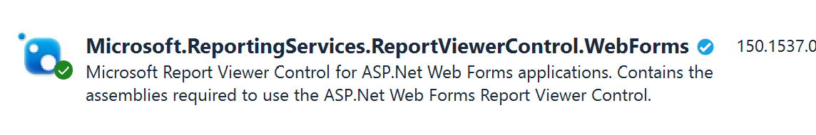

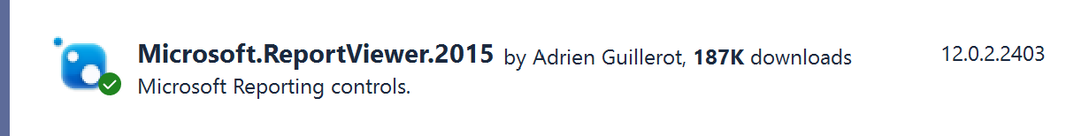

Slide 7
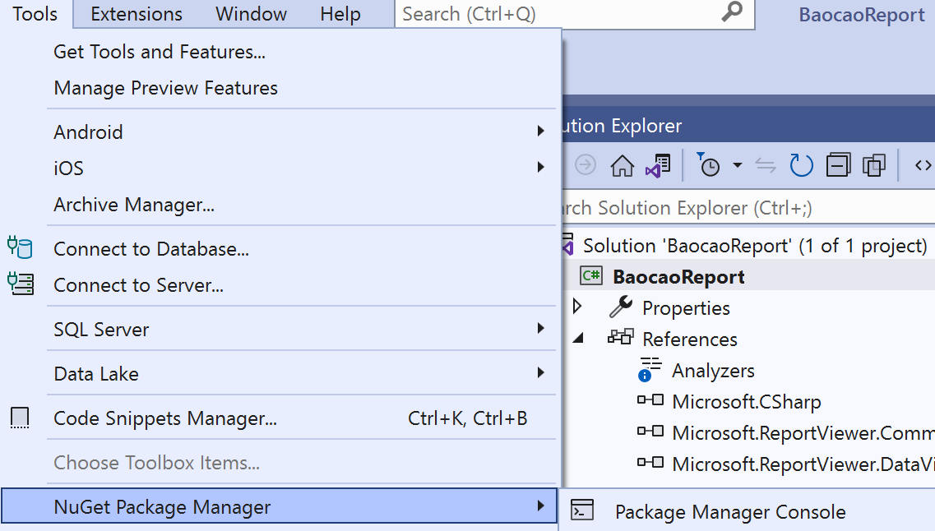
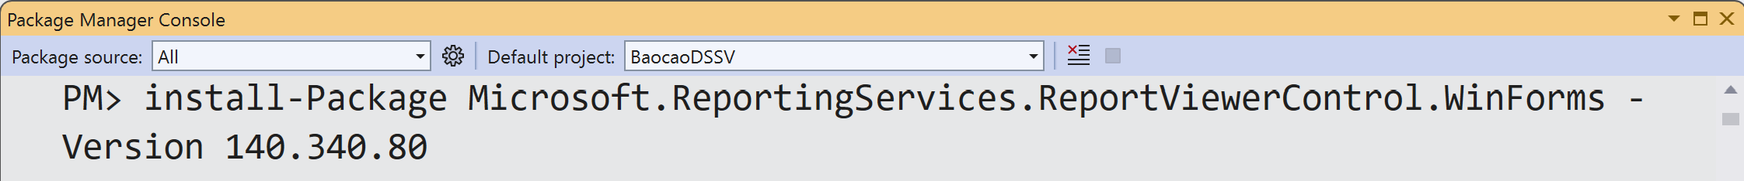
Mở cửa số Console của Manage Nuget Packet bằng cách: Tools\Nuget Packet Manager \ Pakage Manager Console
Tại cửa sổ gõ lệnh:
install-Package Microsoft.ReportingServices.ReportViewerControl.WinForms -Version 140.340.80
Tiếp theo biên dịch(Built) chương trình => Kiểm tra đối tượng ReportViewer có ở Toolbox chưa?

Slide 8
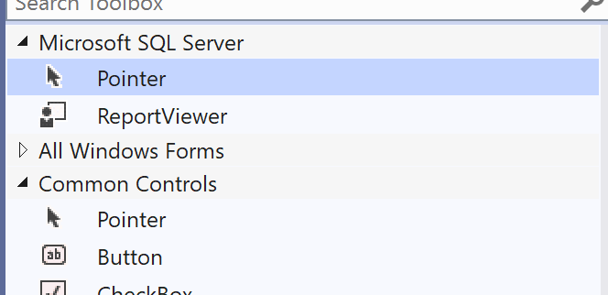

Slide 9
Giải quyết bài toán: Các thông tin cần có trong báo cáo.
Tên lớp
Mã sv
Họ tên
Ngày sinh

Slide 10
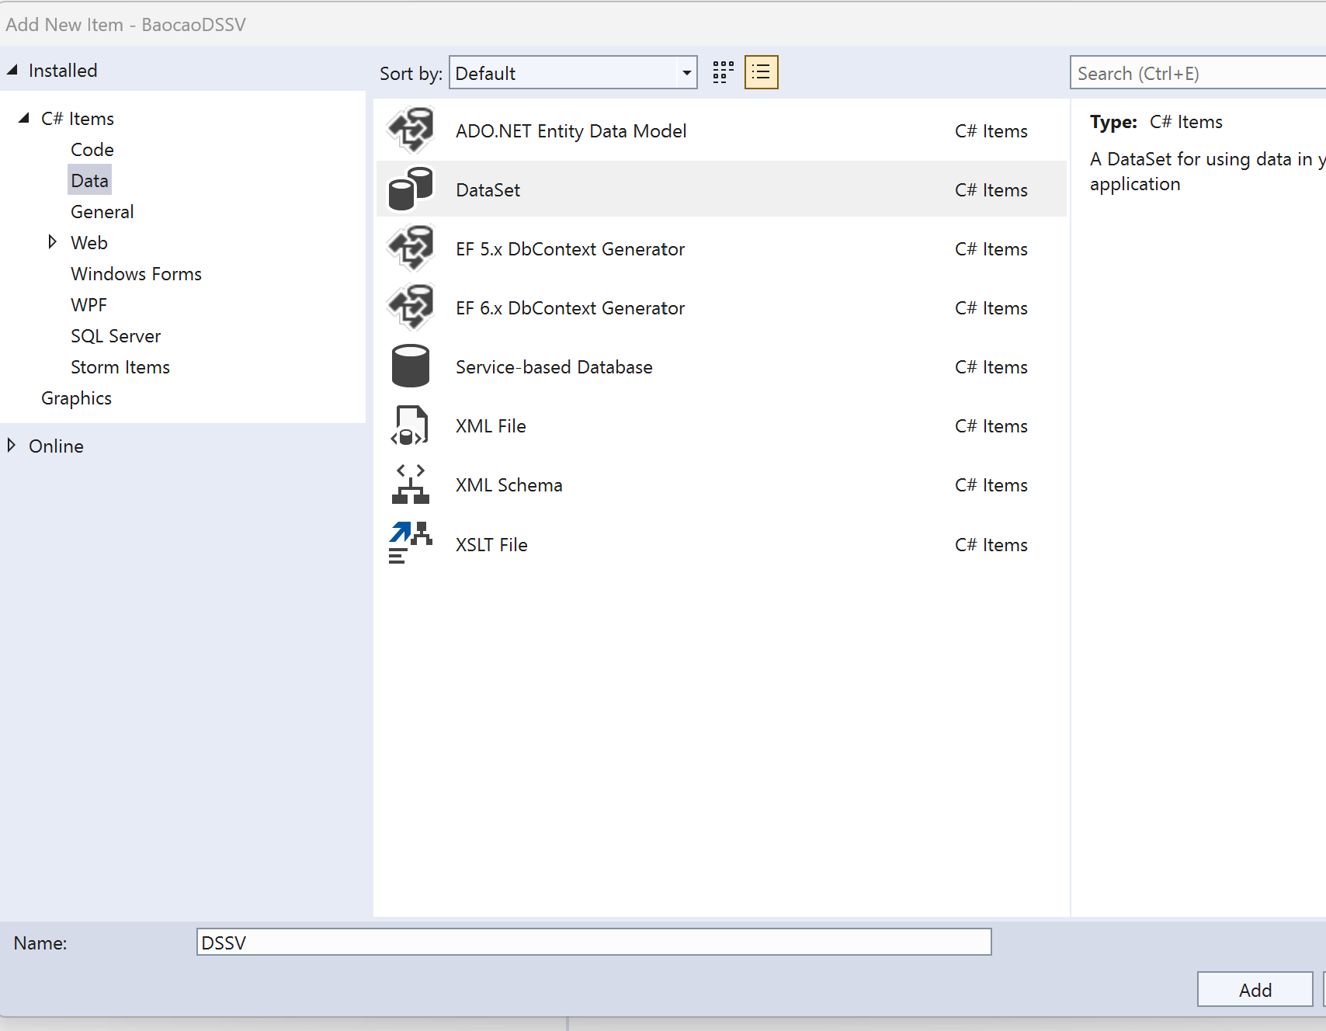
Bước 1: Tạo CSDL logic
- Vào Project => Add new Item => Dataset=> Đặt tên

Slide 11
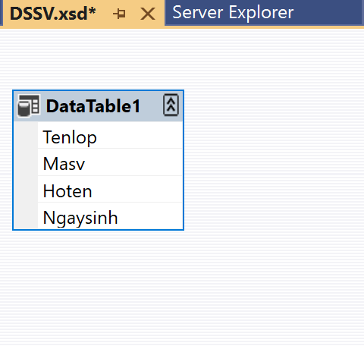
Bước 1: Tạo CSDL logic
Phải chuột vào Dataset=> Add DataTable=> Phải choột vào DataTable => Add Column=> Đặt tên như trong trường của bảng trong SQL.

Slide 12
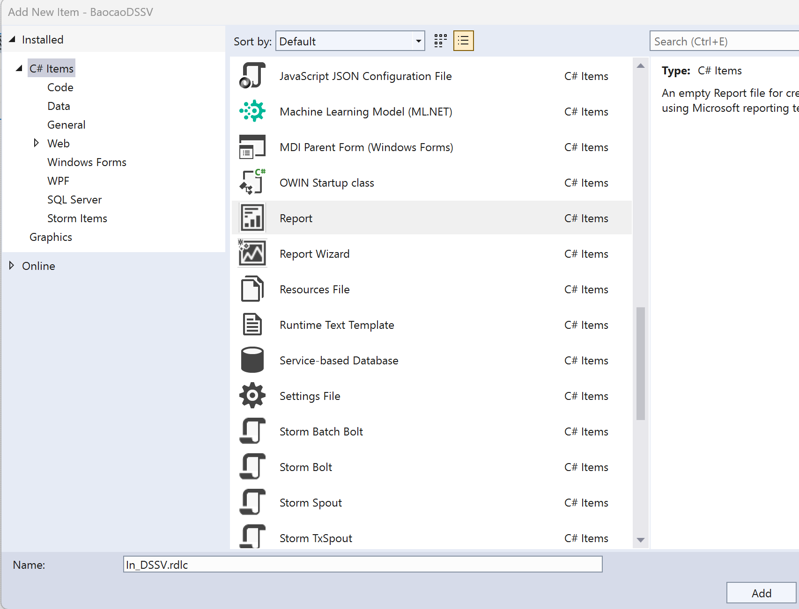
Bước 2: Vào Project \ Add new Item\ Report => Đặt tên => Add

Slide 13
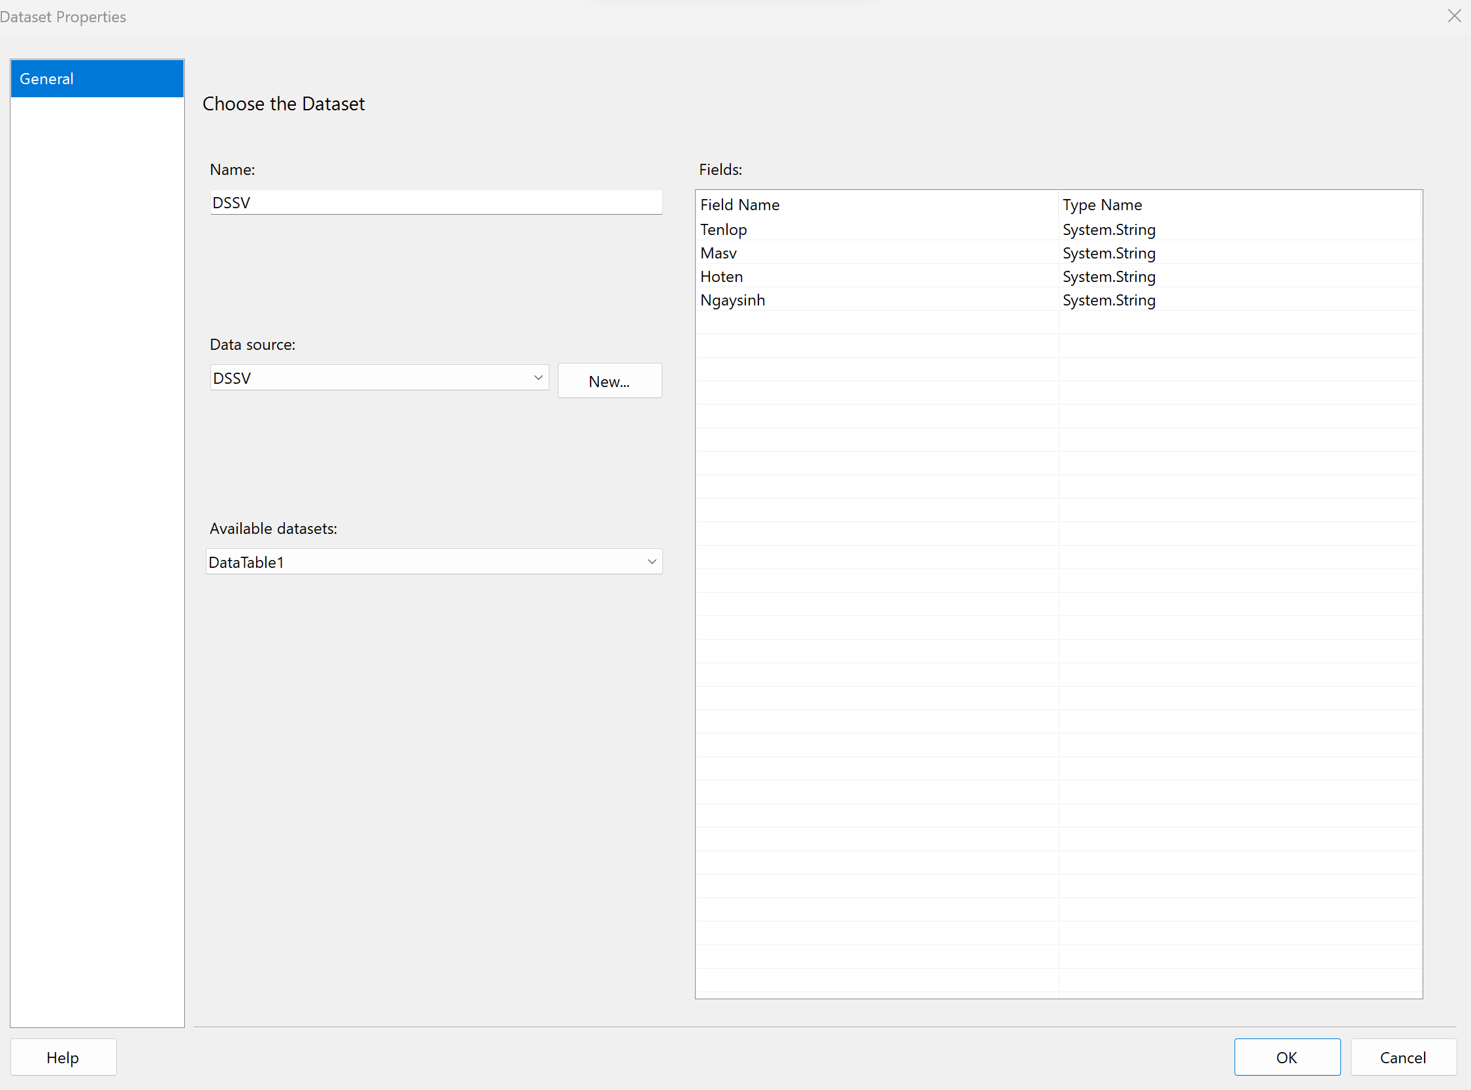
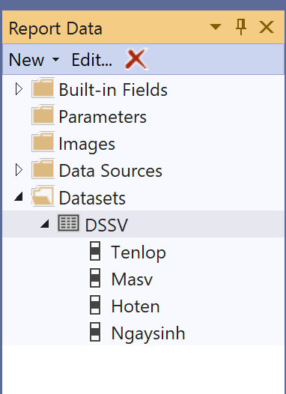
Chia Report thành 3 phần: Phải chuột vào report => Insert Page Header; Insert Page Footer.
Đặt nguồn cho Report:
+ Sang cửa sổ Report Data => New => DataSet

Slide 14
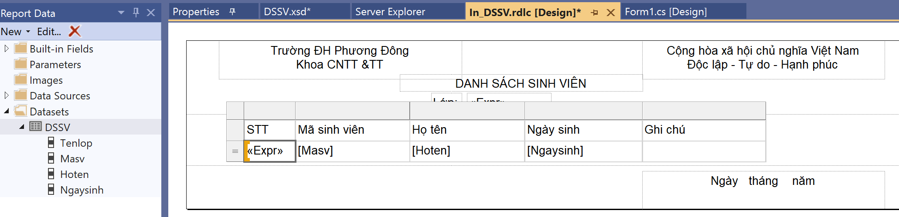
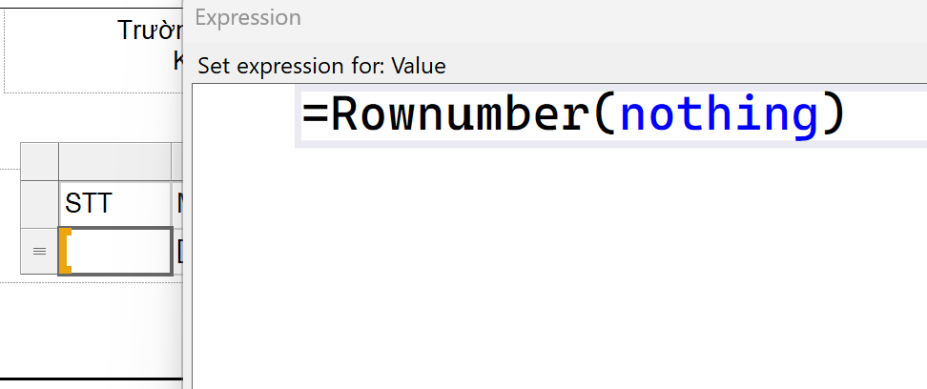
Thiết kế Report:
Insert Table
Expression
Insert Textbox

Slide 15
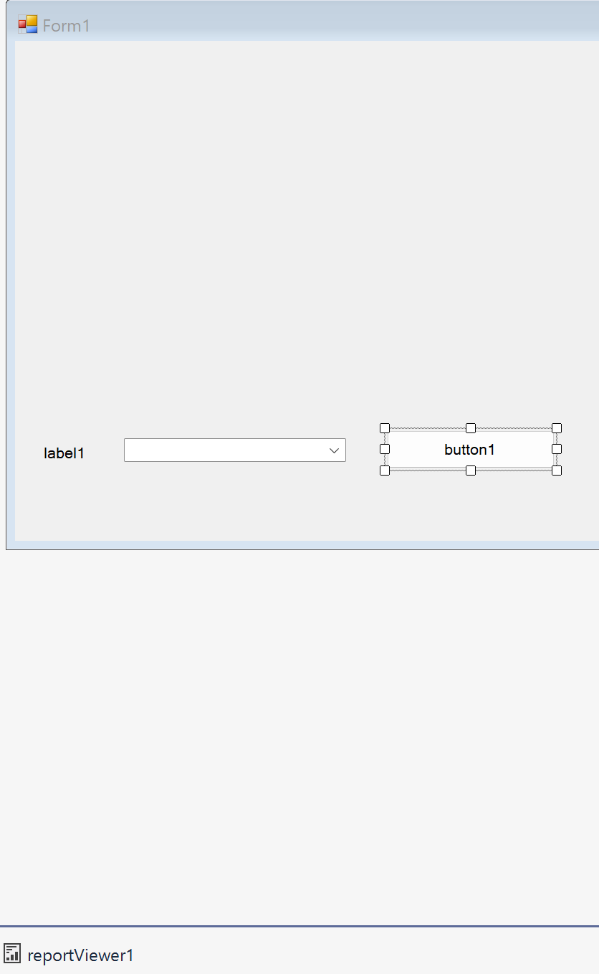
Thiết kế form:
Nếu bị lỗi không đưa reportviewer nên form được thì vào phương thức khởi tạo form thêm dòng lệnh sau:
public Form1()
{
InitializeComponent();
this.Controls.Add(this.reportViewer1);
}

Slide 16
using Microsoft.Reporting.WinForms;
public SqlConnection con = new SqlConnection(@"Data Source=localhost\SQLEXPRESS;Initial Catalog=Quanlysv;Integrated Security=True");
public DataTable LayDL(string sql)
{
SqlDataAdapter ad = new SqlDataAdapter(sql, con);
DataTable dt = new DataTable();
ad.Fill(dt);
return dt;
}
private void Form1_Load(object sender, EventArgs e)
{
DataTable dt = new DataTable();
dt = LayDL("Select * from Lop");
comboBox1.DataSource = dt;
comboBox1.ValueMember = "Malop";
comboBox1.DisplayMember = "Tenlop";
}

Slide 17
private void button1_Click(object sender, EventArgs e){
string sql = "Select Tenlop,Masv,Hoten,Ngaysinh from Lop,sinhvien ";
sql += " where sinhvien.malop=lop.malop and sinhvien.malop='" + comboBox1.SelectedValue.ToString() + "'";
DataTable dt = new DataTable();dt = LayDL(sql);
reportViewer1.ProcessingMode =
Microsoft.Reporting.WinForms.ProcessingMode.Local;
//Phải chuột vào tên Report=> copy=> dán đường dẫn vào
reportViewer1.LocalReport.ReportPath = @"D:\Tai lieu giang day\Lap trinh window\BaocaoDSSV\BaocaoDSSV\In_DSSV.rdlc";
if (dt.Rows.Count > 0){
//Tạo nguồn dữ liệu cho báo cáo
ReportDataSource rds = new ReportDataSource();
rds.Name = "DSSV";
rds.Value = dt;
//Xóa dữ liệu của báo cáo cũ trong trường hợp người dùng thực hiện câu truy vấn khác
reportViewer1.LocalReport.DataSources.Clear();
//Add dữ liệu vào báo cáo
reportViewer1.LocalReport.DataSources.Add(rds);
//Refresh lại báo cáo
reportViewer1.RefreshReport();
}
else MessageBox.Show("Khong co du lieu");
}

Slide 18
